Slide 1
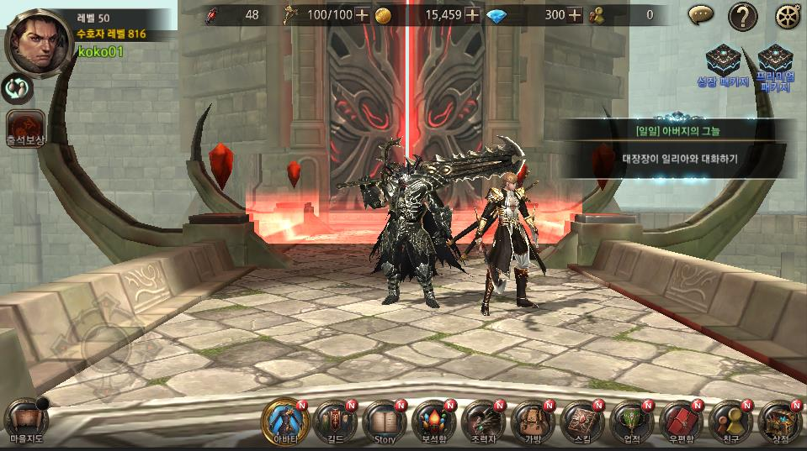
환경 설정 버튼

Slide 2
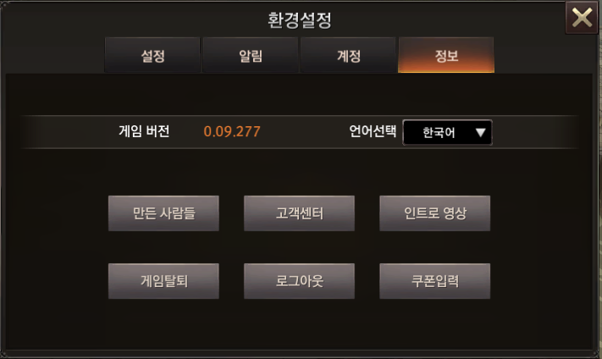
쿠폰입력 버튼

Slide 3
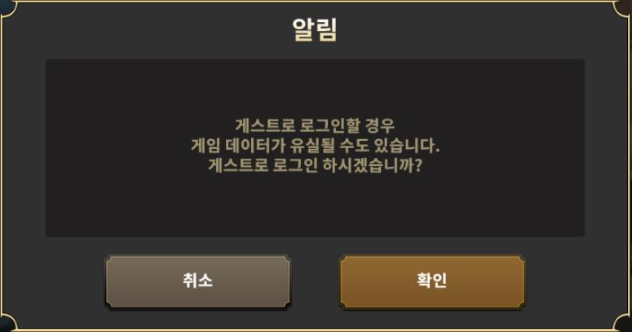
쿠폰 입력 창
쿠폰 번호를 입력해주세요.
쿠폰 입력
주의사항
쿠폰 코드별로 1 계정당 1회만 수령 가능합니다.
쿠폰 코드는 이벤트 기간 시작일과 종료일까지 입력이 가능합니다.

Slide 4
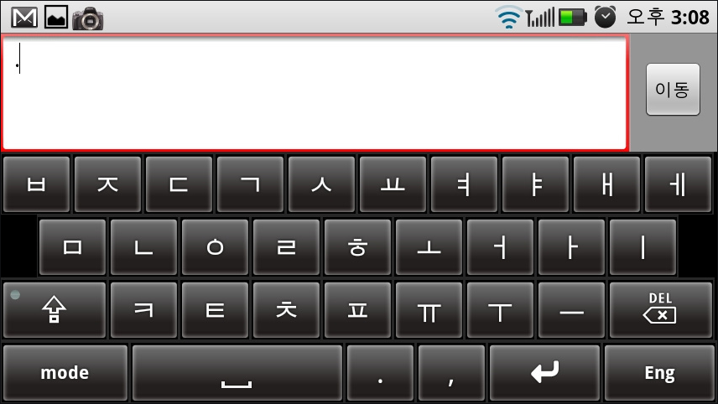
쿠폰 입력 창
쿠폰 번호를 입력해주세요.
주의사항
쿠폰 코드별로 1 계정당 1회만 수령 가능합니다.
쿠폰 코드는 이벤트 기간 시작일과 종료일까지 입력이 가능합니다.

Slide 5
쿠폰 보상이 우편함으로 지급되었습니다.
우편함을 확인해주세요.
#문제발생 알림 정보창 관련 발생상황 종류
1) 쿠폰 코드를 입력하지 않고 확인버튼으로 진행한 경우.
2) 유효기간이 지난 쿠폰 코드를 입력할 경우.
3) 잘못된 쿠폰 코드를 입력한 경우.
4) 이미 사용된 쿠폰 코드로 유효하지 않은 경우.
이미 사용된 쿠폰 코드이거나,
유효하지 않은 쿠폰 코드입니다.
쿠폰 코드를 확인하고 입력해주세요.

